Slide 1
2.4 极限的运算法则
1.无穷小运算法则
2.极限的运算法则

Slide 2
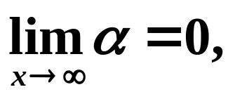
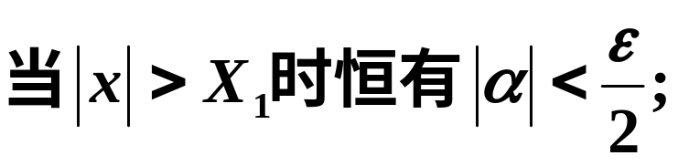
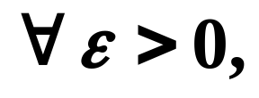
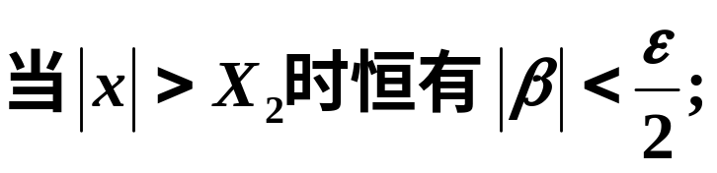
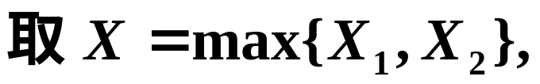
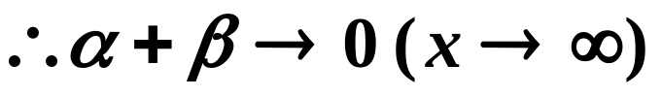
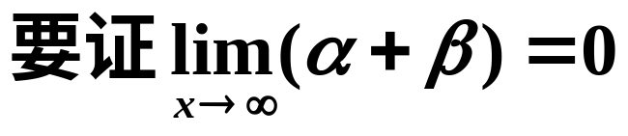
1. 无穷小的运算法则
定理:在同一过程中,两个无穷小的和(或差)仍是无穷小
证明
设

Slide 3
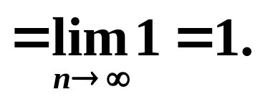
推论 在同一过程中,有限个无穷小的和（或差）
仍是无穷小
注意
无穷多个无穷小的和（或差）未必是无穷小.

Slide 4
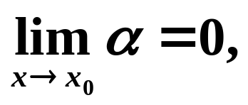
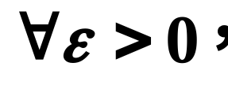
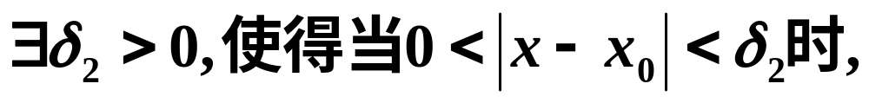
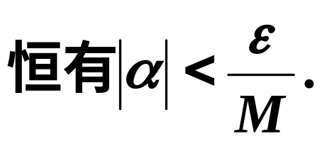
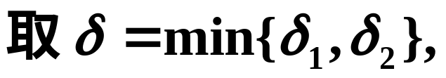
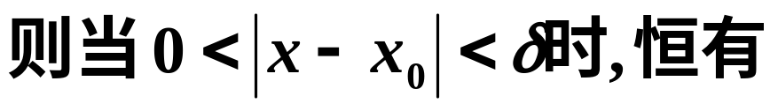
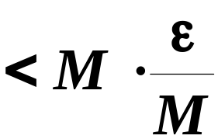

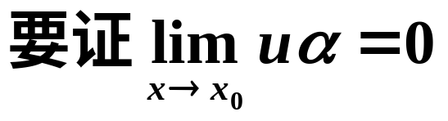
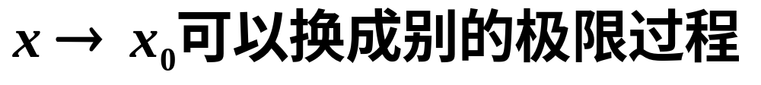
定理 局部有界函数与无穷小的乘积是无穷小.
证明

Slide 5
例
都是无穷小
推论1 常数与无穷小的乘积是无穷小.
推论2 两个无穷小的乘积也是无穷小.
有限个无穷小的乘积也是无穷小.

Slide 6
2. 极限的运算法则
定理

Slide 7
证明

Slide 8
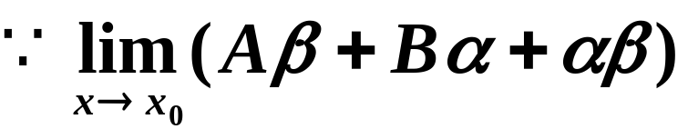
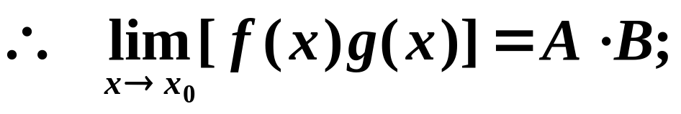
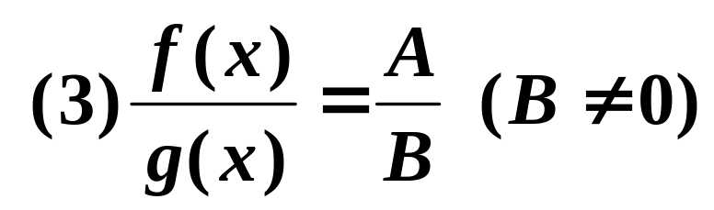
(自学)

Slide 9


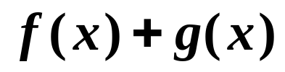



想一想
在某个过程中，若 有极限， 无极限，那么 是否有极限？为什么？
解
没有极限．
有极限，
假设 有极限，
由极限运算法则可知：
必有极限，
与已知矛盾，
故假设错误．
想一想
不一定！

Slide 10

有极限+有极限=有极限；
无极限+有极限=无极限；
无极限+无极限=不一定
注意
应用四则运算法则时,要注意条件:
参加运算的是有限个函数,它们的极限都
存在,
商的极限要求分母的极限不为0.
不要随便参加运算,
因为
不是数,
它是
表示函数的一种性态.

Slide 11
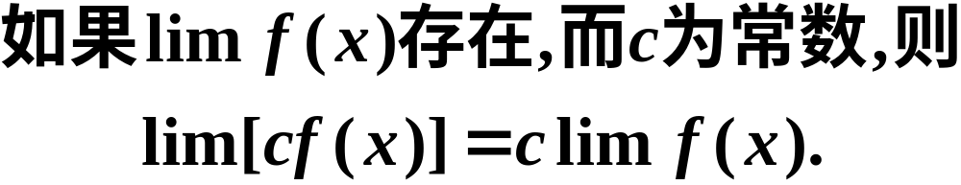
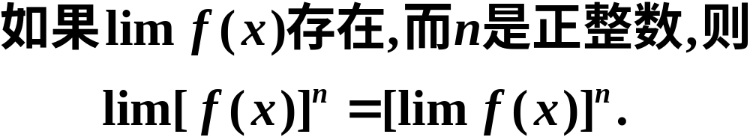
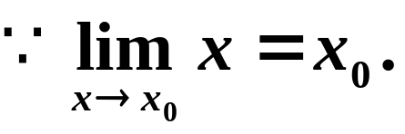
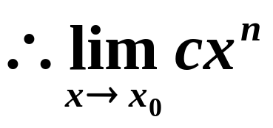
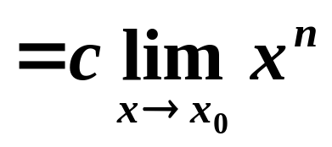
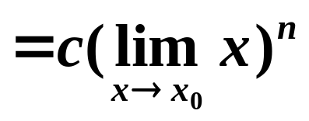
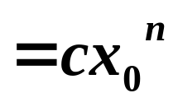
推论1
常数因子可以提到极限号外面.
推论2
例

Slide 12
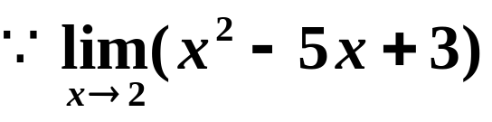
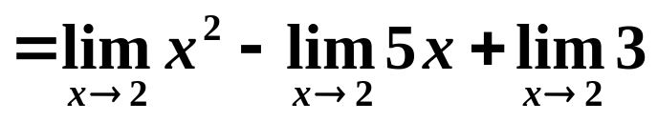


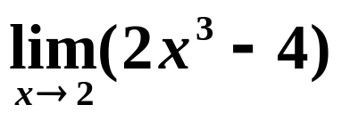
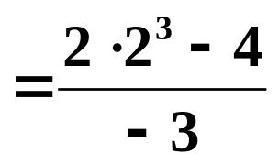

例
解

Slide 13
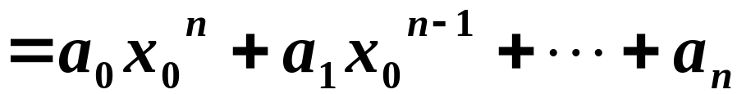
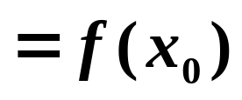
小 结

Slide 14
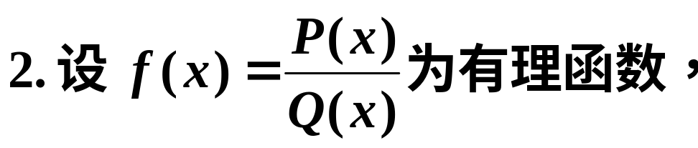
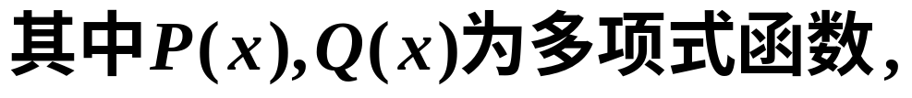
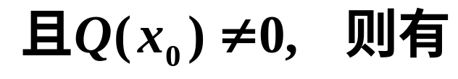
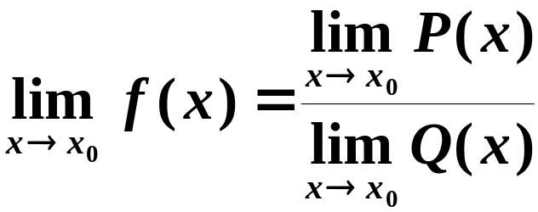
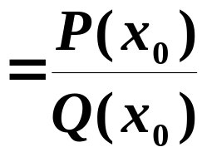
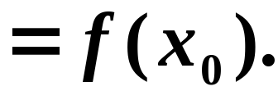

Slide 15
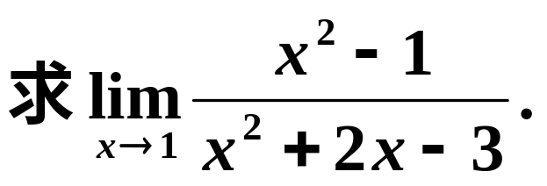
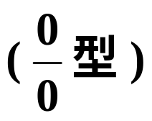
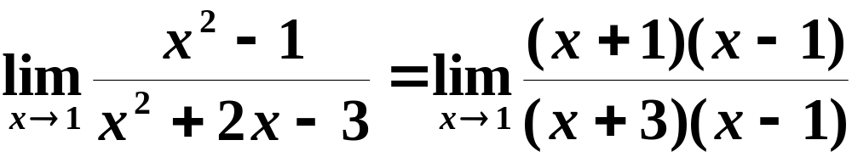
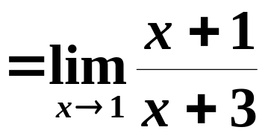

例
解
(消去零因子法)

Slide 16
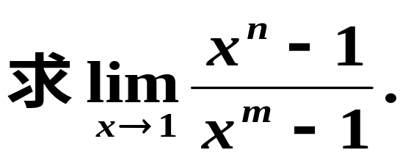
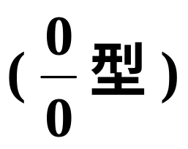
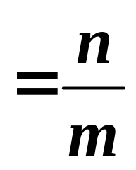
例
解

Slide 17
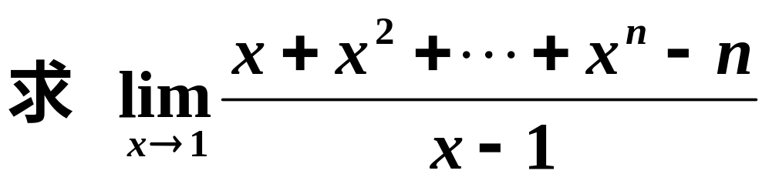
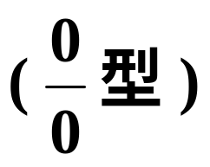
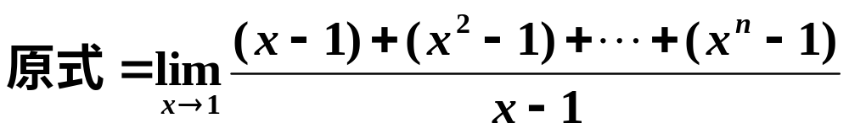



练一练
解

Slide 18





例
解

Slide 19






练一练
解

Slide 20





例
解
原式=

Slide 21







2. 复合函数的极限运算法则
定理
证明
(自学）
意义:(用变量代换求复合函数的极限）

Slide 22










例

Slide 23








例
解1
原式=
解2
原式=

Slide 24








例
解
商的法则不能用!
商的法则能用!
由无穷小与无穷大的关系,得

Slide 25





注意
不定

Slide 26











两个正 无穷大之和仍为正 无穷大;
易证明
(负)
(负)
例
结论
不定
不定
不定

Slide 27





例
解
原式=

Slide 28



例
解
(无穷小因子分出法)

Slide 29









Slide 30

小结:
无穷小分出法:以分母中自变量的最高次幂除分子,分母,以分出无穷小,然后再求极限.

Slide 31





练一练
解

Slide 32





练一练
解
分子有理化

Slide 33







练一练
试确定常数
使
解

Slide 34












例
分析
解

Slide 35





Slide 36












例
解
一般的：

Slide 37
小结
1.极限的四则运算法则及其推论;
2.极限求法;
a.多项式与有理函数代入法求极限;
b.消去零因子法求极限;
c.无穷小因子分出法求极限;
d.利用无穷小运算性质求极限;
e.利用左右极限求分段函数极限.
f.变量代换求复合函数的极限

Slide 38

作业

Slide 39











练一练
一、填空题:

Slide 40










Slide 41












Slide 42





二、求下列各极限:

Slide 43










二、

Slide 44








Slide 45







Slide 46




Slide 47





Slide 48













（无穷小）

Slide 49


（无穷小）
（局部有界量）

Slide 50








2. 复合函数的极限运算法则
定理
证明:

Slide 51


证明:

Slide 52






如
是无界函数,
但 不是无穷大
因为取
当
是无界函数!
而取
f (x)不是无穷大!
y=xsinx在 无界，但不是无穷大

Slide 53

练一练
D
A. 无穷小量
B.无穷大量
C. 有界量非无穷小量
D.无界但非无穷大量

Slide 54





(无界)
(非无穷大量)

